Slide 1
潜在意味解析（LSA）を利用したMarkov連鎖モデルによる階層メニュー探索過程の評価
北島宗雄, 高木英明, 山本哲生, 張勇兵. 2002.
情報処理学会論文誌, 43, 12, 3722-3732.
ソフトウェア工学講座 M1 石田響子

Slide 2
はじめに
日常生活のなかでタスクを遂行するとき
  ディスプレイ上に表示される内容を理解して，その時点で適切な項目を選択
  操作の系列を記憶から呼び出し実行するのではない
ラベル追従ストラテジ
  選択の主な基準はタスクの表現と項目との意味的適合度である
階層メニューの評価に関する先行研究
  メニューの階層は狭く深いものよりも，広く浅いものが好ましい，というガイドラインは提案されている
  最適な項目内容のデザインまでは考慮されていない

Slide 3
本論文の流れ
階層メニュー探索過程の評価を行うために
  認知過程のモデルCoLiDesを使う
  LSA（潜在意味解析）による意味的類似度の定量化
  階層メニューのMarkovモデル表現
  ユーザの探索モデルを設定
  実際にExcelの階層メニューを評価

Slide 4
CoLiDes
ユーザが項目を選択する認知過程のモデル
概略
  ゴール生成過程
    最終的なゴールに到達するのに必要なサブゴールを生成
  ゴール選択過程
    現在のディスプレイの状態より最も適切なサブゴールを選択
  注意過程
    選択したサブゴールに関連する部分に注意を向ける
  操作選択過程
    サブゴールの表現に最も近接したオブジェクトを意味的類似度，文字レベルでの適合度，今まで同じゴールの下でそのオブジェクトが選択された頻度を総合的に評価して選択

Slide 5
意味的類似度の定量化法
CoLiDeSでは
  初めて遭遇したメニュー項目の場合：
  意味的類似度と文字レベルでの適合度を併用
  ゴールの表現と全く同一のラベルがない場合：
  意味的類似度に基づいて選択
LSA（潜在意味解析）を用いる
  単語とそれが現れる文脈の関係を統計的に評価
  米国大学生の語彙レベルに基づいた意味空間
    http://lsa.colorado.edu/ にて提供されている

Slide 6
Markovモデルの利用
Markov連鎖を用いてユーザインタラクションをモデル化し，インタフェースを解析
特徴
  離散的な情報を分析するのでメニュー項目選択に使える
  すべての可能なインタラクションを解析できる
  成功率やステップ数が指標として与えられる
  インタフェースデザインの初期段階で適用できる

Slide 7
階層メニューのMarkovモデル表現
Excel 3.0 （英語）のメニュー
  メニューバー，プルダウンメニュー，サブメニューの3階層からなる階層メニュー
  ダイアログボックスが表示されることも
  タスク： “change the graph type to column”
  最短パス： Start → General → Change Type → Graph Type
成功率とクリック数を求める

Slide 8
階層メニューのMarkovモデル表現
ユーザの行動は以下のいずれかと仮定
  メニューバーをクリックし，プルダウンメニューを表示
    あるいはタスクを終了する
  プルダウンメニューをクリックし，ダイアログボックスまたはサブメニューを表示
    あるいは上の階層に戻る
  サブメニューをクリックし，ダイアログボックスを表示
    あるいは上の階層に戻る
  正しいダイアログボックス表示されればタスクを終了
    そうでない場合は上の階層に戻る

Slide 9
階層メニューのMarkovモデル表現
Markov連鎖によるモデル化
  状態：選択可能な項目が並んだメニュー
  時刻パラメタ： クリック階層
重み付け
  下の階層へ移動する場合
    各メニュー項目の間の意味的類似度
  上の階層に戻る場合
    タスクゴールとの類似度が閾値以下のノードを繰り入れ

Slide 10
階層メニューの評価
ユーザモデルを設定
  M1： 階層構造そのまま自由自在に移動する
  M2： あるメニュー項目を選択したあとで選択元に戻ってきた場合，直前に選択した項目は選択しない
  M3： 深さ優先の探索方式を表現し，2階層上には戻れない制約を加える
  M4： M1において一度訪れたノードは再度訪れない
  M5： M1において端末ノードのみ再度訪れない

Slide 11
階層メニューの評価
ユーザモデルによる評価
  M1～M3： Markov連鎖の推移確率行列を作成
  M4～M5： 項目選択シュミレーションを行う

Slide 12
階層メニューの評価
評価結果
  M1～M3：
  精度は良くない
  評価結果を短時間に得ることができる
  相対的な評価を高速に行うことができる
  M4～M5：
  実際のユーザに近いふるまいをする
  評価結果を得るのに時間がかかる

Slide 13
効率的な階層メニューの評価
インタフェースデザインの初期の段階
  想定されるターゲットを列挙する
  候補となる階層メニューをいくつかデザインする
  すべてのターゲットの集合と階層メニュー候補の組み合わせについて，高速評価を行う
  評価の高かったメニューについて，シュミレーションによる評価を行う
    オフィスアプリケーションタイプならM4
    WebタイプならM5

Slide 14
感想
セマンティック，ユーザビリティで検索して論文が出てきたことに驚いた
ユーザモデルによる評価結果と実際に人間にやらせた評価結果が比較されていない
類似度計算でLSA使うなら英語しか扱えない
  日本語で研究するならオントロジーとか使える？
ラベルが辞書に載ってない単語ならどうなる？
ボタンのラベルにも応用できるのでは

Slide 15
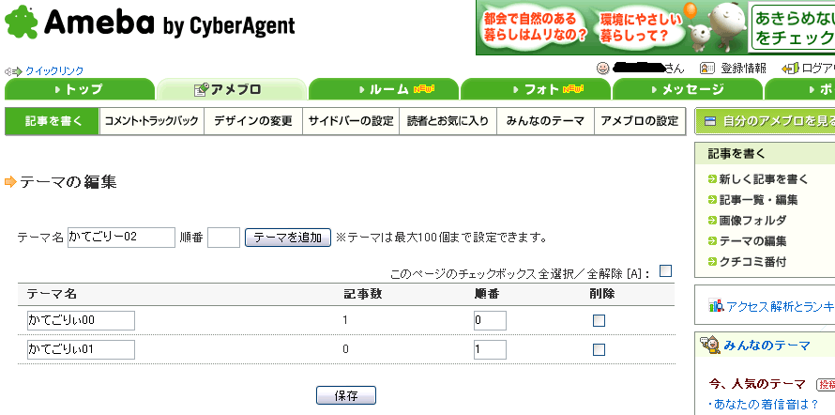
ボタンのラベルへの応用
ブログで新しいカテゴリを追加する画面
ここに入力するのは何か分かる
ここをクリックするのが正解
ここをクリックするとページが遷移して
入力が消えてしまう

